Slide 1
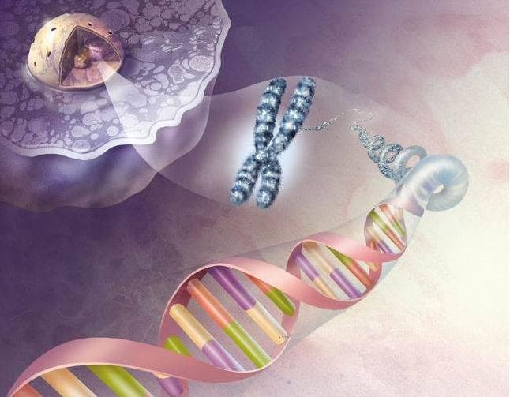
Роль генотипу й середовища на формування фенотипу
Урок біології 11 клас
Вчитель Світова Т.О.
Піщанський НВК “ЗОШ І-ІІІ ст.-ліцей”

Slide 2


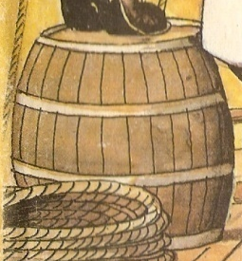

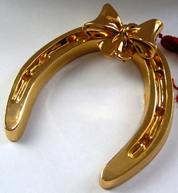

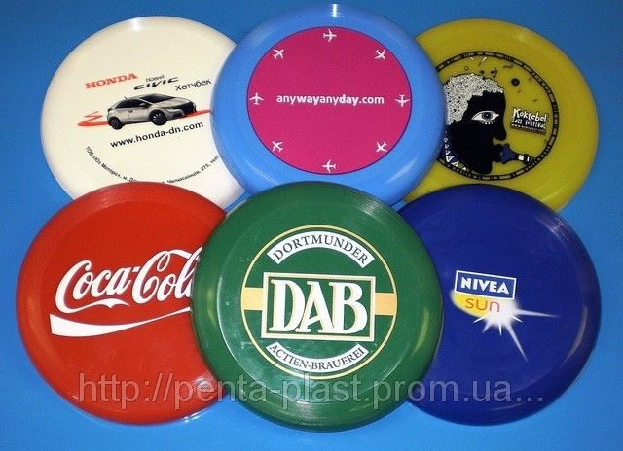
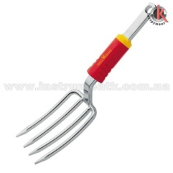
Відгадайте ребуси:
Г
Del
МЕД
Д=Н
Ь
Де

Slide 3
ген
алель
локус
А
а
гомо зигота
гетерозигота

Slide 4

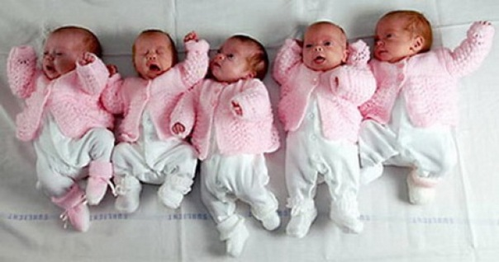

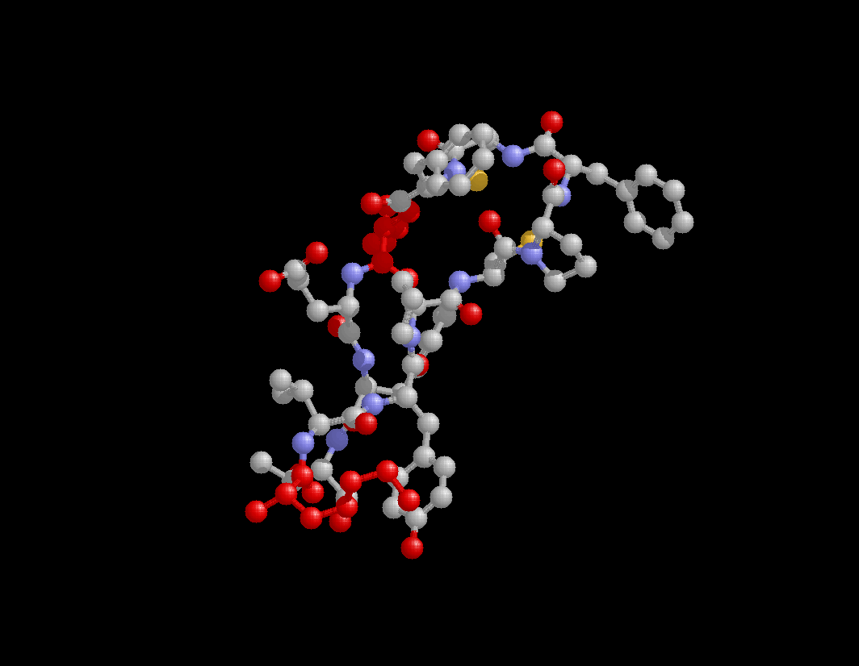
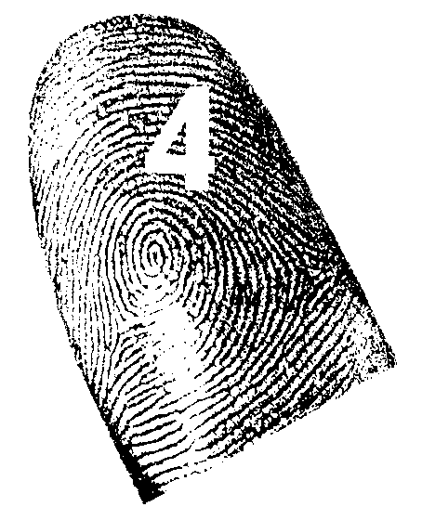
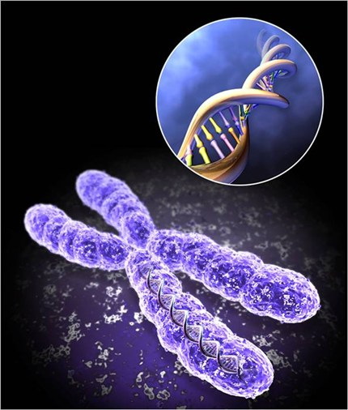

Методи досліджень
Генеалогчний
Близнюковий
Популяційно - статитичний
Дерматогліфічний
Біохімічний
Цитогенетичний
Моделювання
Гібридизація

Slide 5
Родовід сім’ї Монастирських – Світових 2013
Забуцька Ірина
Довбанюк Григорій
Нагірняк Гельця
Світовий Федір
Грабовська Оля
Бойчук Петро
Гетьман Марія
Монастирський Олексій
Довбанюк Валентина
Світовий Леонід
Бойчук Алла
Монастирський Олександр
Мацюк Олена
Світовий Ігор
Ступак Сергій
Світова Наталія
Світовий Микола
Монастирська Тетяна
Монастирський Юрій
Рудик Вікторія
Світова Тетяна
Ступак Олена
Світова Вікторія
Монастирська Юлія
Монастирська Ольга

Slide 6
“З кожного правила є виняток ”

Slide 7
“ Забуті терміни ”
Спадковість
Мінливість
Типи мінливості
Мутація
Типи мутацій

Slide 8
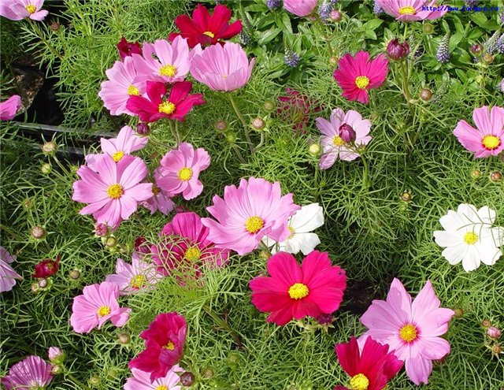
Неповне (проміжне) домінування
F₁ Аа – рожеві
F₂ 1:2:1
(АА, Аа, Аа, аа)

Slide 9
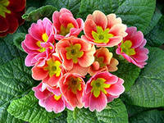
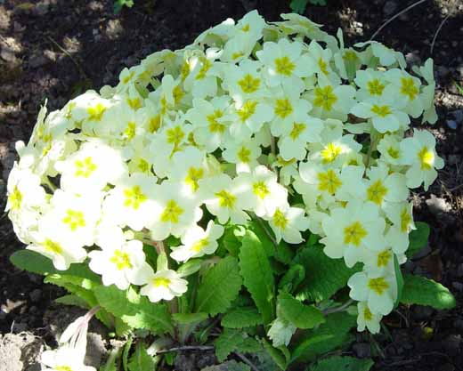
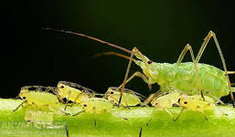
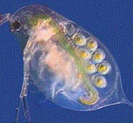
Пенетрантність — сила фенотипного прояву
частота прояву гена, явище появи або відсутності ознаки в організмів, однакових за генотипом.

Slide 10
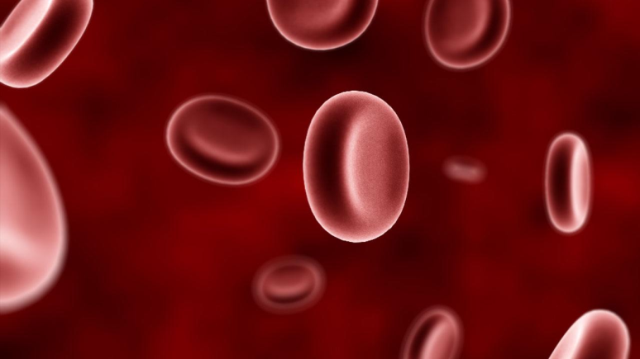
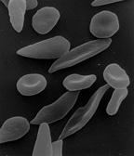
Серповидноклітинна анемія
Наддомінування
(хвороба Аддісона-Бірмера)
рецесивна патологія
спадкове порушенням синтезу гемоглобіну
Зміна форми еритроцитів
А – нормальна форма
а – дефектний Нb S
АА – гинуть від малярії
Аа – не хворіють на анемію і стійкі до малярії
аа – помирають від анемії

Slide 11
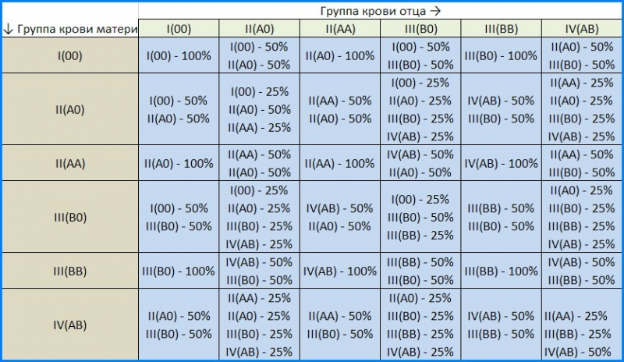
Успадкування груп крові кододомінування

Slide 12
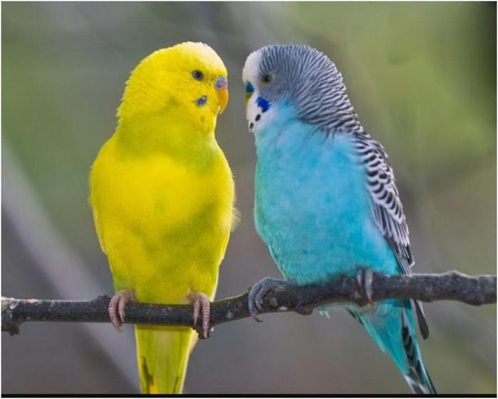
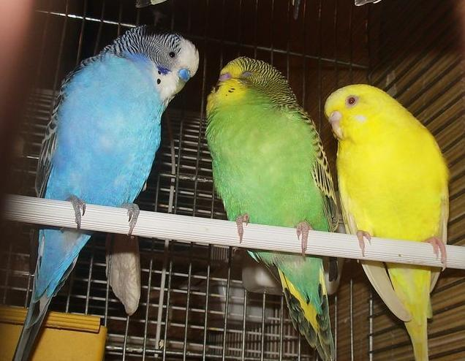
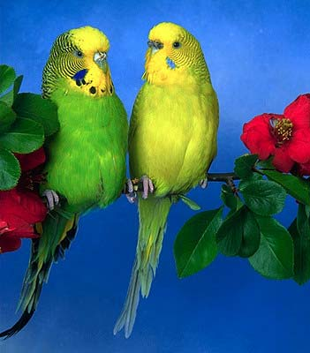
Комплементарність
А – голубе
В – жовте
а,b – відсутні
А і В - зелене

Slide 13
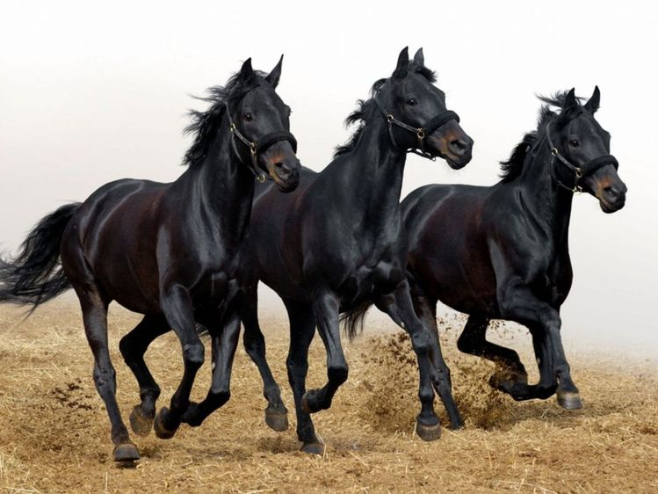
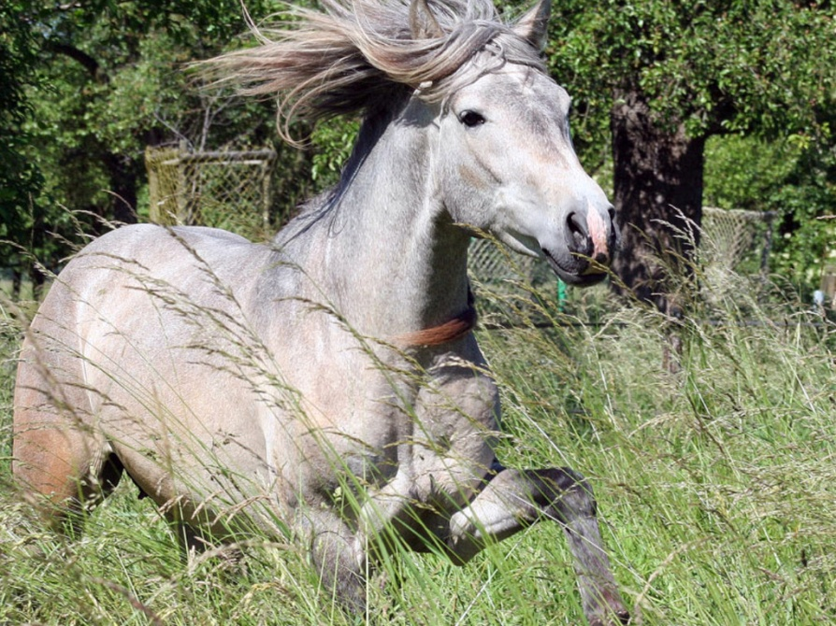
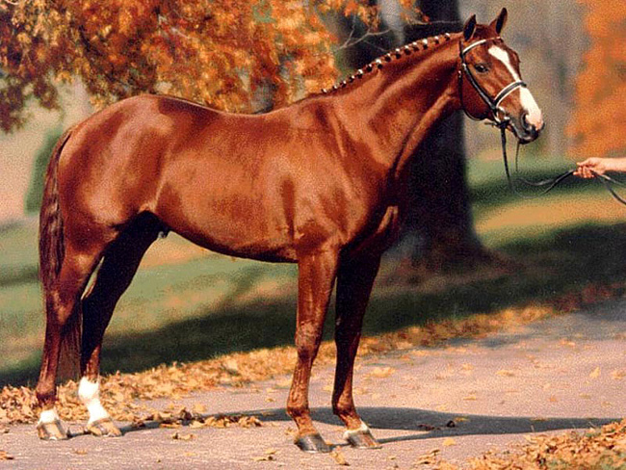
Епістаз (ген – супресор)
В – вороне
b – гніде
С – контроль пігментації
Раннє посивіння

Slide 14
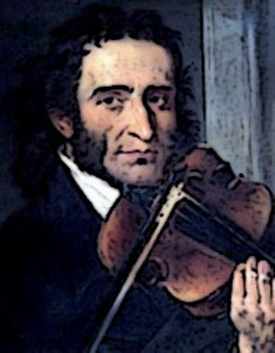

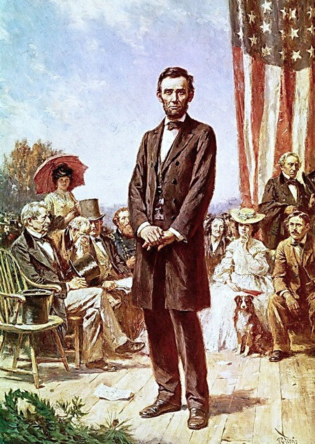
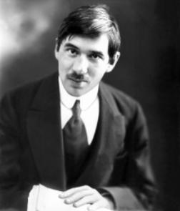
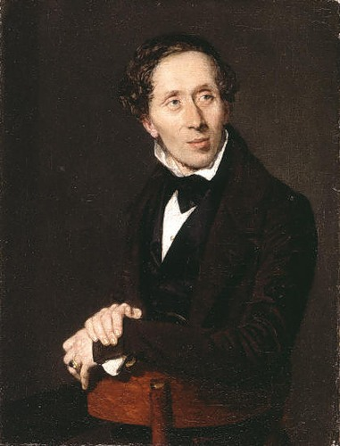
Назвіть спільні ознаки в цих людей

Slide 15
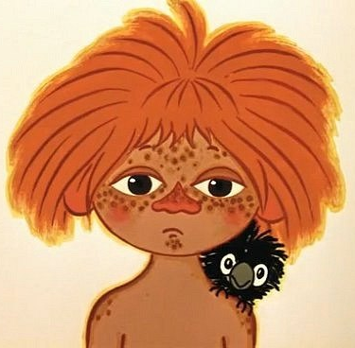
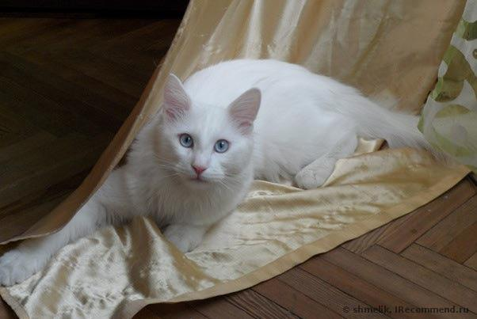
Плейотропна дія гена

Slide 16
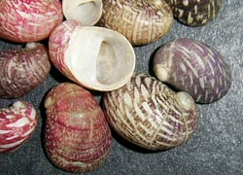
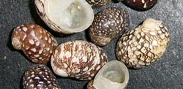
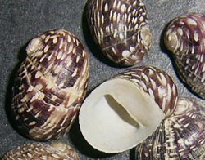
Експресія – активність тих або інших генів, що може мати і явні фенотипові прояви лунка річкова
Забарвлення змінюється в ряді поколінь. Впливає температура, pH,вміст солей у воді

Slide 17
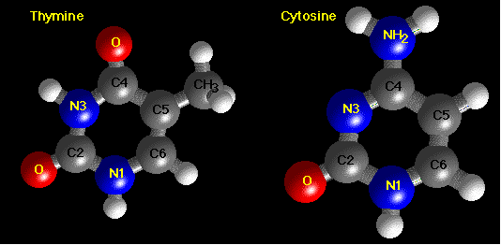
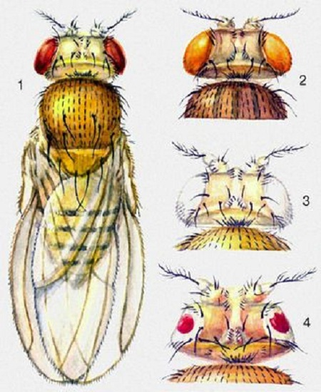
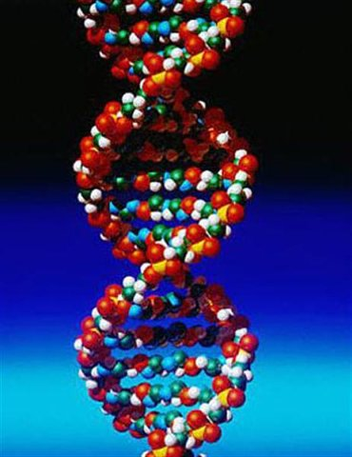
Мутації у різних генах – збої у метаболізмі і фенотипових ефектах

Slide 18
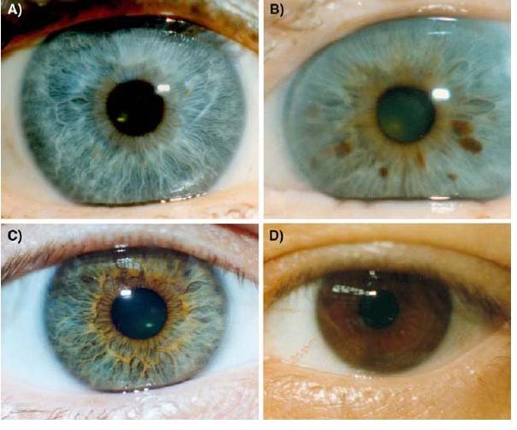
Фенотип кольору очей

Slide 19
Бажаю успіху у вивченні нових тем

